Slide 1
Français

Slide 2
Révisions
Les lettres en qui font « in »
Les lettres cc qui font « k » ou « ks »
Le t qui fait « ss »

Slide 3
Défi : 45 secondes pour lire le plus de lignes possible
rien – bien – un italien – un sicilien
ancien – le soutien – combien – bientôt
accélérer - un accident – un accord
accrocher – un accès - un raccourci – un accusé
attention - l’action - une question - la patience

Slide 4
Défi : 45 secondes pour lire le plus de lignes possible
rien – bien – un italien – un sicilien
ancien – le soutien – combien – bientôt
accélérer - un accident – un accord
accrocher – un accès - un raccourci – un accusé
attention - l’action - une question - la patience

Slide 5
Les lettres en qui font « in »
Trouve l’habitant qui correspond :
l’Italie un italien
Le Mali un mali.….
l’Inde un ……
Londres un ……..

Slide 6
Les lettres en qui font « in »
Trouve l’habitant qui correspond :
la Corée un coréen
la Vendée un vendée.….
l’Europe un eur..……
la Guadeloupe un guadel….…..

Slide 7
Ilaeuunaccidentcarilaaccéléré.

Slide 8
Il a eu un accident car il a accéléré.

Slide 9
Remets les mots dans l’ordre pour faire une phrase :
Il
d’occasion
accepte
cet
.
accordéon

Slide 10
Je cherche…
Indice : un mot de la famille de digérer.
Les aliments sont transformés dans le ventre pendant la .

Slide 11
Je cherche…
Indice : un mot de la famille de digérer.
Les aliments sont transformés dans le ventre pendant la digestion.

Slide 12
Je cherche…
Indice : un mot de la famille de dévier.
Quand la route est barrée, un autre chemin est proposé, c’est une .

Slide 13
Je cherche…
Indice : un mot de la famille de dévier.
Quand la route est barrée, un autre chemin est proposé, c’est une déviation.

Slide 14
Je cherche…
Indice : un mot de la famille de décorer.
Pour leur mariage, ils ont aménagé la salle pour faire une belle .

Slide 15
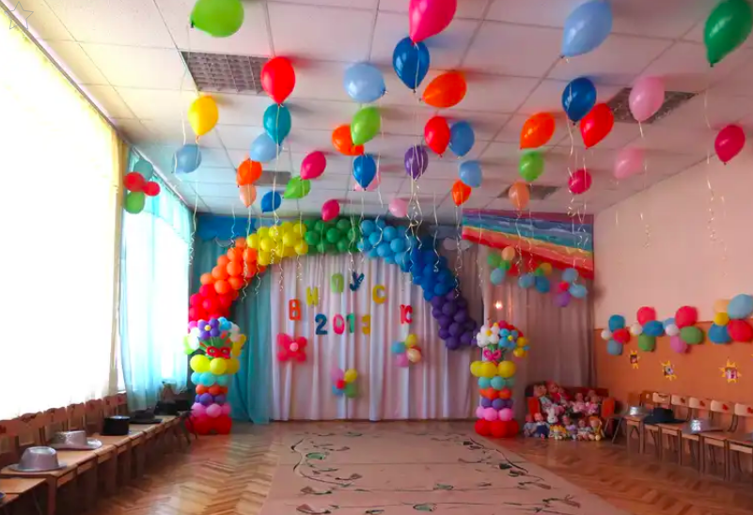
Je cherche…
Indice : un mot de la famille de décorer.
Pour leur mariage, ils ont aménagé la salle pour faire une belle décoration.

Slide 16
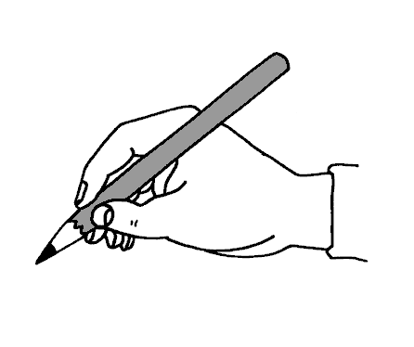
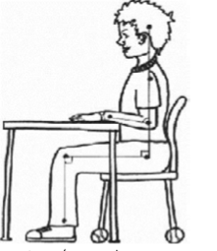
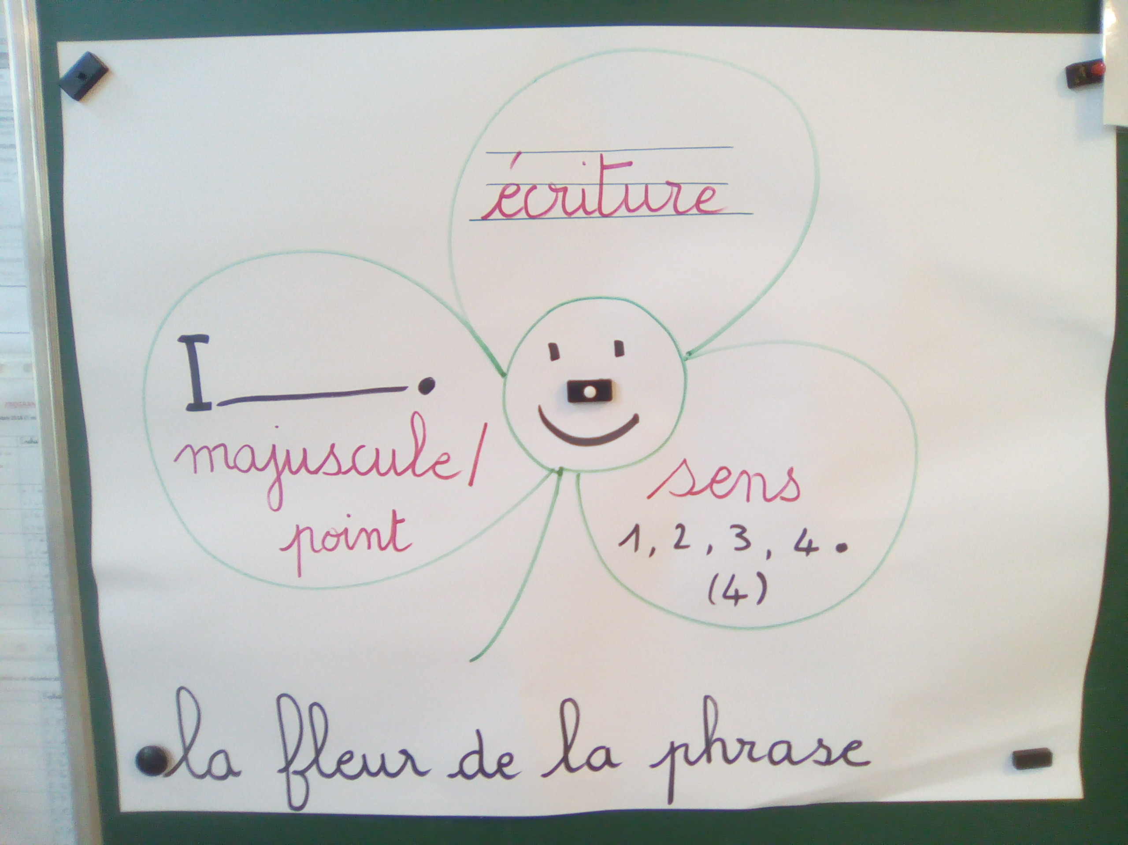

Slide 17
Défi : 45 secondes pour lire le plus de lignes possible
rien – bien – un italien – un sicilien
ancien – le soutien – combien – bientôt
accélérer - un accident – un accord
accrocher – un accès - un raccourci – un accusé
attention - l’action - une question - la patience

